Slide 1
ZŠ Strossmayerovo nám. 4, Praha 7
Energetická soustava ČR
Autor: Ing. Miroslava ROMANOVÁ

Slide 2
motivující otázky:
K čemu potřebujeme elektrickou energii?
Jakým způsobem lze el. energii vyrobit?
Jaké jsou typy elektráren?
Co označujeme pojmem alternativní (obnovitelné) zdroje?

Slide 3
přiřaď k správnému typu zdroje:
obnovitelné
neobnovitelné
uhlí
ropa
Slunce
příliv
vítr
uran
voda
biomasa
vulkány

Slide 4
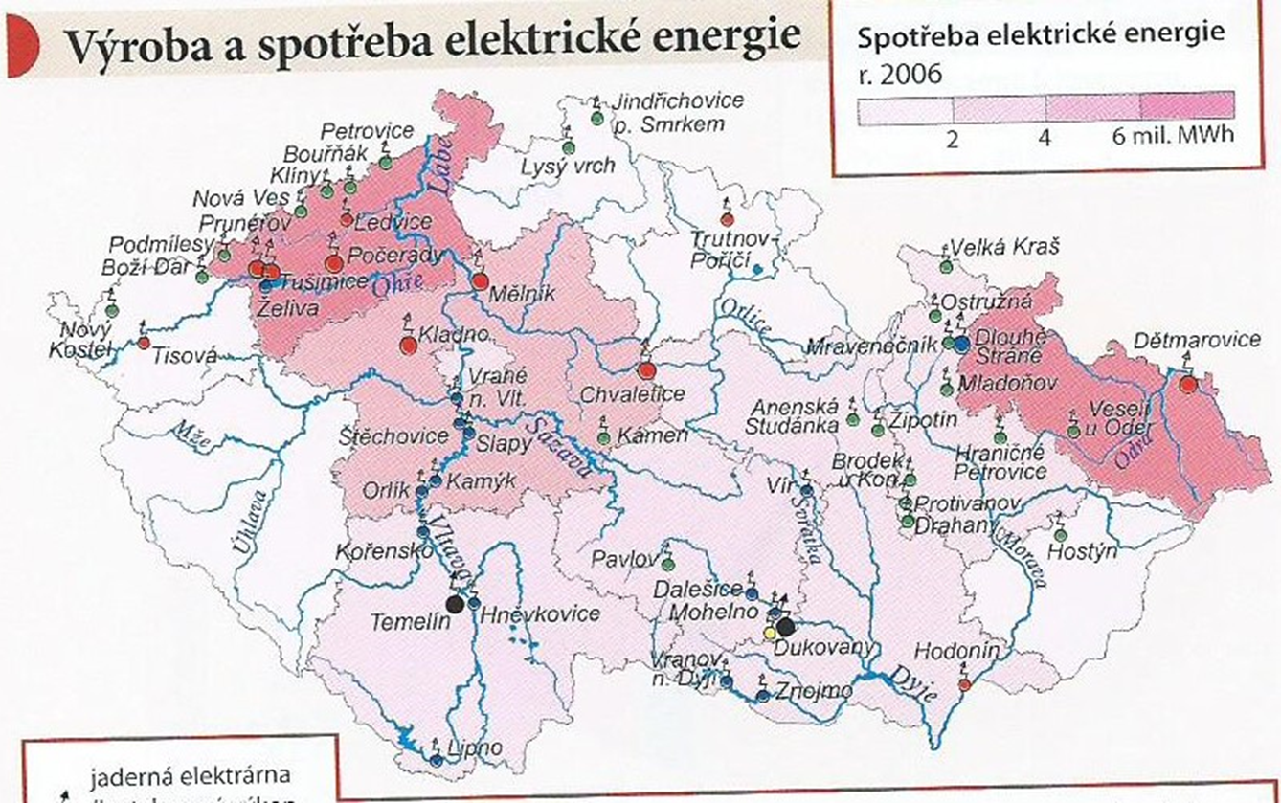
voda
Lipno -
Mělník -
Dukovany -
Tušimice -
Orlík -
Mravenečník -
Chvaletice -
Prunéřov -
Slapy -
Temelín -
vítr
uhlí
uhlí
uran
uhlí
uhlí
voda
voda
uran
zelená – větrná
černá – jaderná
červená – tepelná
modrá - vodí
Přiřaď na mapě
ČR správné
barvy k
elektrárnám:

Slide 5
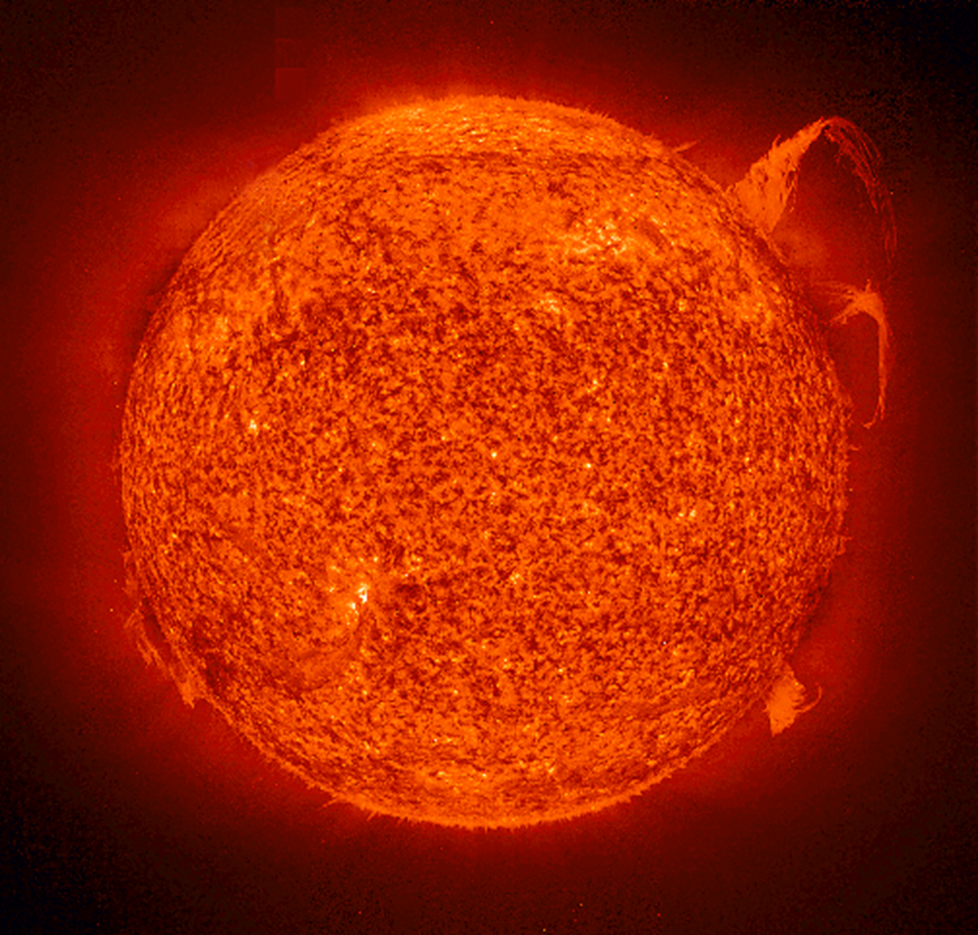
Hlavní zdroj energie na Zemi je:
netočící se součást generátoru el. energie
nejvyšší rychlost ve vesmíru má
surovina pro jaderné elektrárny
Jaderná elektrárna v jižních Čechách
materiál na stavbu hrází vodních elektráren
výrobek elektrárny
S T A T O R
 |  |  |  |  |  | 1
 |  | 2
 |  |  |  |  |  | 3
4
 |  |  |  |  |  | 5
 |  |  |  | 6
S V Ě T L O
U R A N
T E M E L Í N
C E M E N T
E L E K T Ř I N A

Slide 6
Zdroje
Školní atlas České republiky. 1. vyd. Praha: Kartografie, 2000, 32 s. ISBN 80-7011-657-9.
[online]. Dostupné z: http://astro.wz.cz/astro/soustava/slunce/slunce.gif

